Slide 1
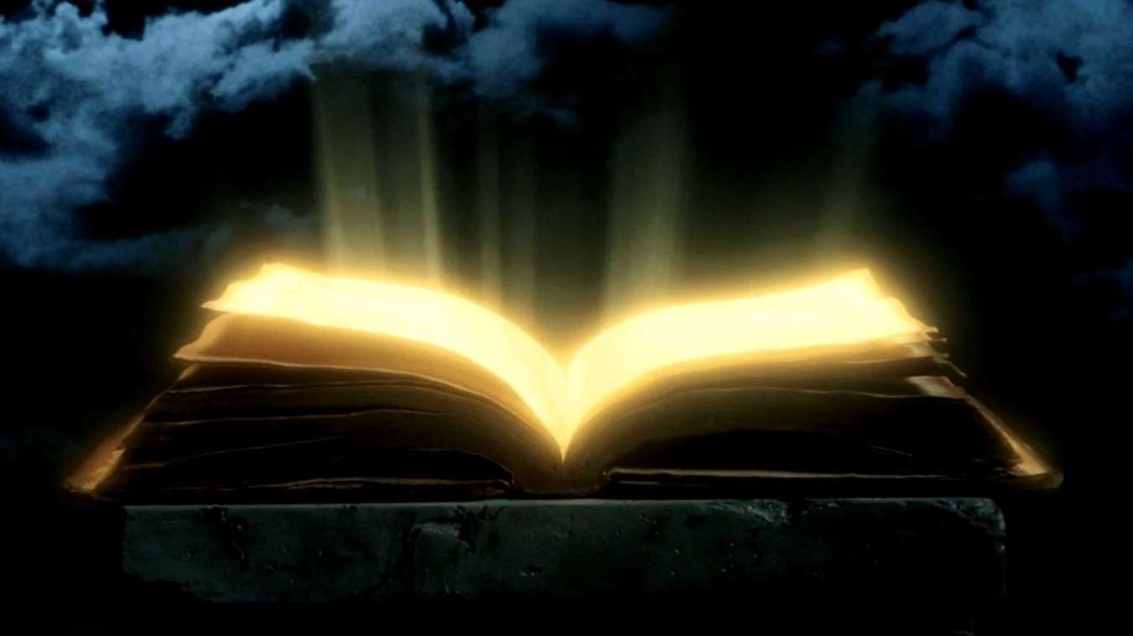
יום הכיפורים

Slide 2
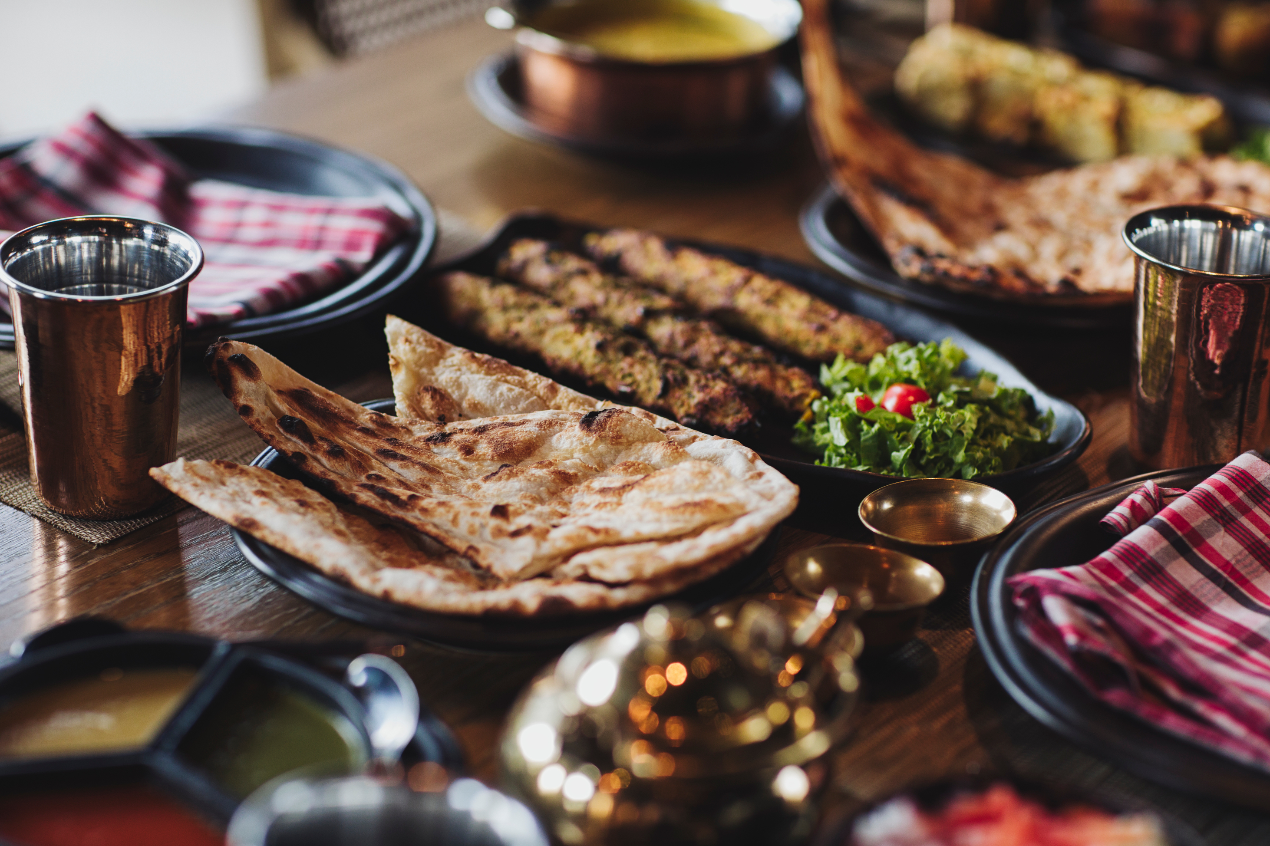
ערב יום הכיפורים
דּרְשׁוּ חֲכמִים:
וְכִּי בְתִּשְעָּה מִּתְעַנִּּין? וַהֲלאֹ בַעֲשָּרָּה מִּתְעַנִּּין! אֶלָּא לוֹמַר לְךָ, כָּל הָּאוֹכל וְשוֹתֶה תְשִּיעִּי, מַעֲלֶה עָּלָּיו הַכָּתּוב כְאִּלוּ הִּתְעַנָּּה תְשִּיעִּי וַעֲשִּירי.

Slide 3
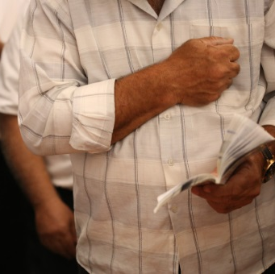
צרִיךְ לְהִתְוַדּוֹת בִתְפִלַּת מִנְחה, לִפְנֵּי הַסְעוּדה הַמַּפְסֶקֶת, כְדֵּי שֶׁאִם חלִילה תִקְרֶה לאדם תַקלה בַסְעוּדה וְלאֹ יוּכַל לְהִתְפַלֵּּל בְיוֹם הַכִפוּרִים, לְפחוֹת אמַר וִדּוּי פַעַם אַחַת.

Slide 4
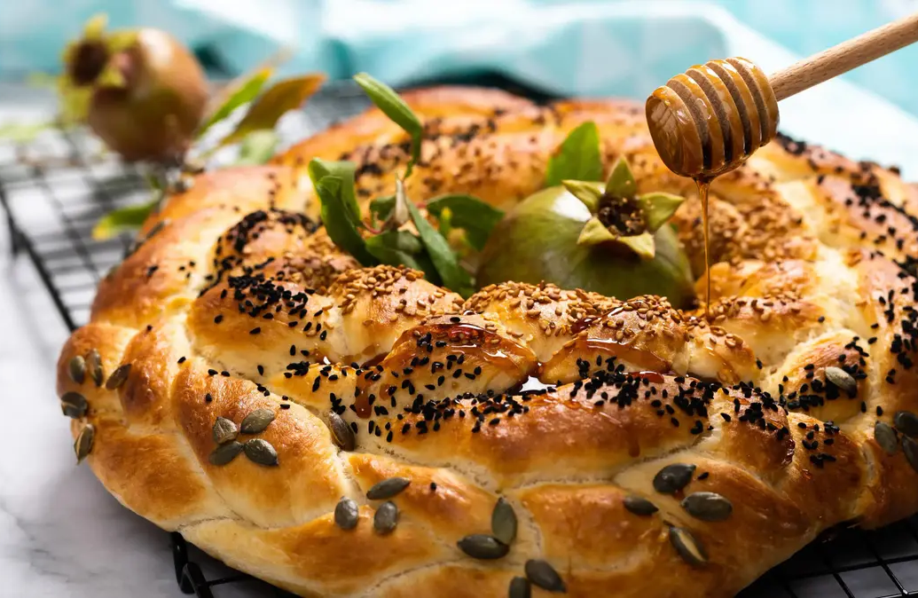
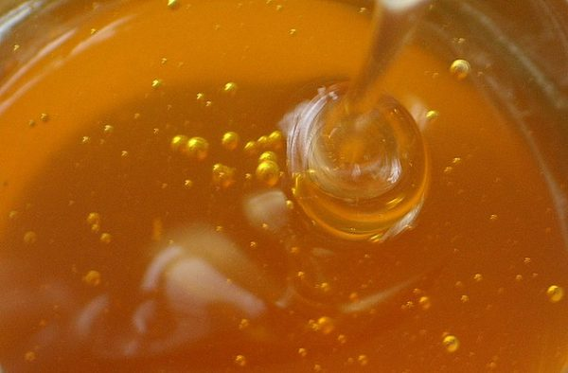

. נוֹהֲגִים לִטְבֹל אֶת פְרוּסַת הַמּוֹצִיא בְסֻכר אוֹ בִדְבַשׁ בְכל סְעוּדוֹת הַיוֹם.

Slide 5
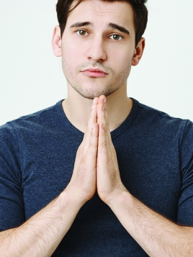
יֵּשׁ לְבַקֵּשׁ מְחִילה מֵּהַחֲברִים לִפְנֵּי יוֹם הַכִפוּרִים, מִפְנֵּי שֶׁאֵּין יוֹם הַכִפוּרִים מְכַפֵּר עַל עֲברוֹת שֶׁבֵּין אדם לַחֲברוֹ עַד שֶׁיְרַצֶה אֶת חֲבֵּרוֹ. עַל אַחַת כַמּהְ וכַמּה שֶׁיֵּשׁ לְבַקֵּשׁ מְחִילה מֵּהַהוֹרִים שֶׁעֲלֵּיהֶם צִוְּתה הַתוֹרה בִכְבוֹדם.

Slide 6
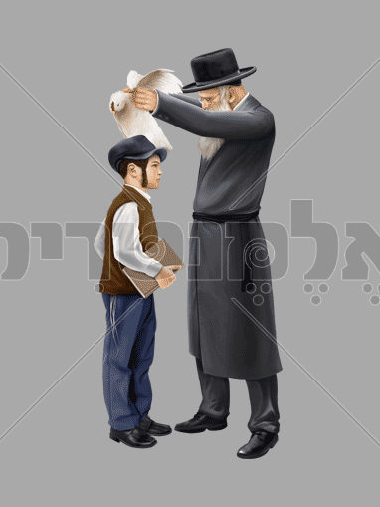
כפרות
נהוג לקיים את מנהג הכפרות השכם בבוקר בערב יום הכיפורים או קודם לכן בעשרת ימי תשובה. יש להחזיק את התרנגול (לזכר) או התרנגולת (לנקבה) או את כסף ה'כפרות' ביד ימין ולומר: בְּנֵי אָדָם....
מסובבים את התרנגול או הכסף מעל הראש שלוש פעמים ואומרים:
זֶה חֲלִיפָתִי, זֶה תְּמוּרָתִי, זֶה כַּפָּרָתִי. זֶה הַתַּרְנְגוֹל [או: זֶה הַכֶּסֶף] יֵלֵךְ לְמִיתָה [או: יֵלֵךְ לִצְדָקָה] וַאֲנִי אֵלֵךְ לְחַיִּים טוֹבִים אֲרֻכִּים וּלְשָׁלוֹם.

Slide 7
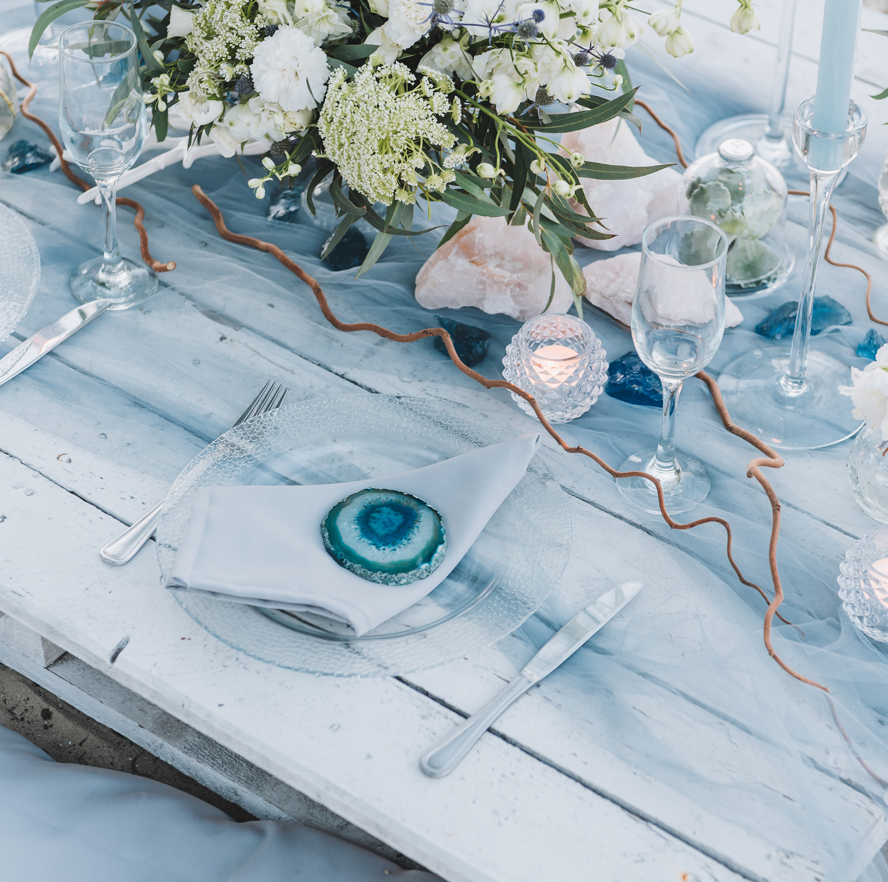
נוֹהֲגִים לִלְבֹשׁ בְגדִים נאִים וְלִפְרֹש מַפה נאה על הַשֻלְחן, כְמוֹ בְשַׁבת.
וְכן פוֹרְשִים מַפוֹת נאוֹת בְבתי הַכְנֶסת.

Slide 8
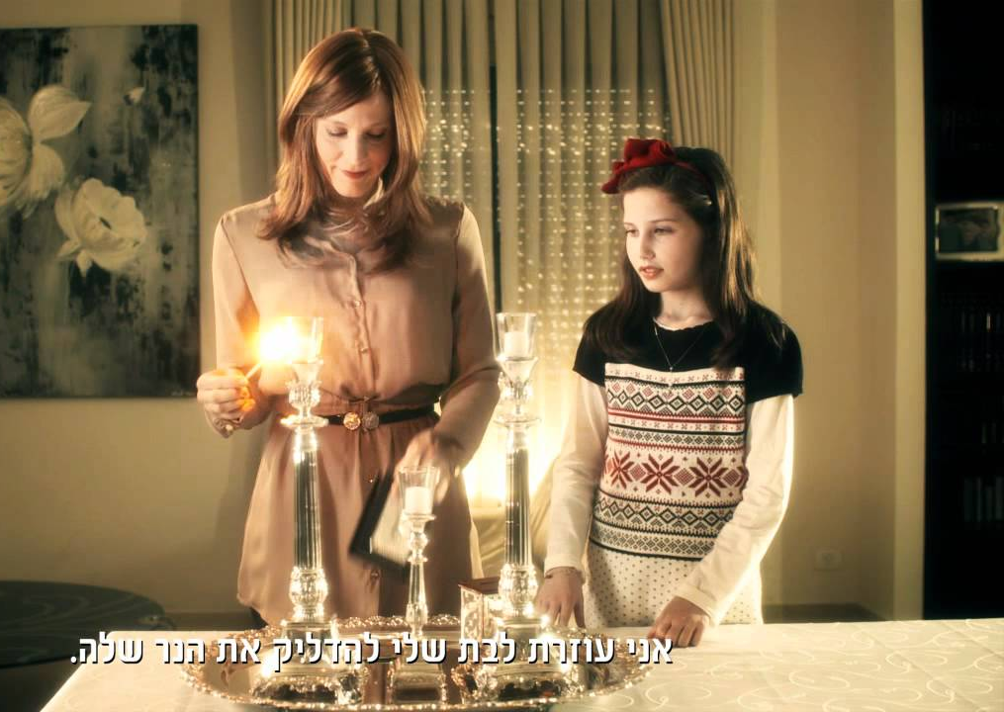
מַדְלִיקִים נֵּרוֹת כְמוֹ בְשַׁבת וְיוֹם טוֹב וּמְברְכִים "לְהַדְלִיק נֵּר שֶׁל יוֹם הַכִפוּרִים", וּבִקְהִלּוֹת האַשְׁכְנַזִים מְברְכִים גם "שֶׁהֶחינוּ". וְאִם יוֹם הַכִפוּרִים חל בְשַׁבת מְברְכִים "לְהַדְלִיק נֵּר שֶׁל שַׁבת ויוֹם הַכִפוּרִים".

Slide 9
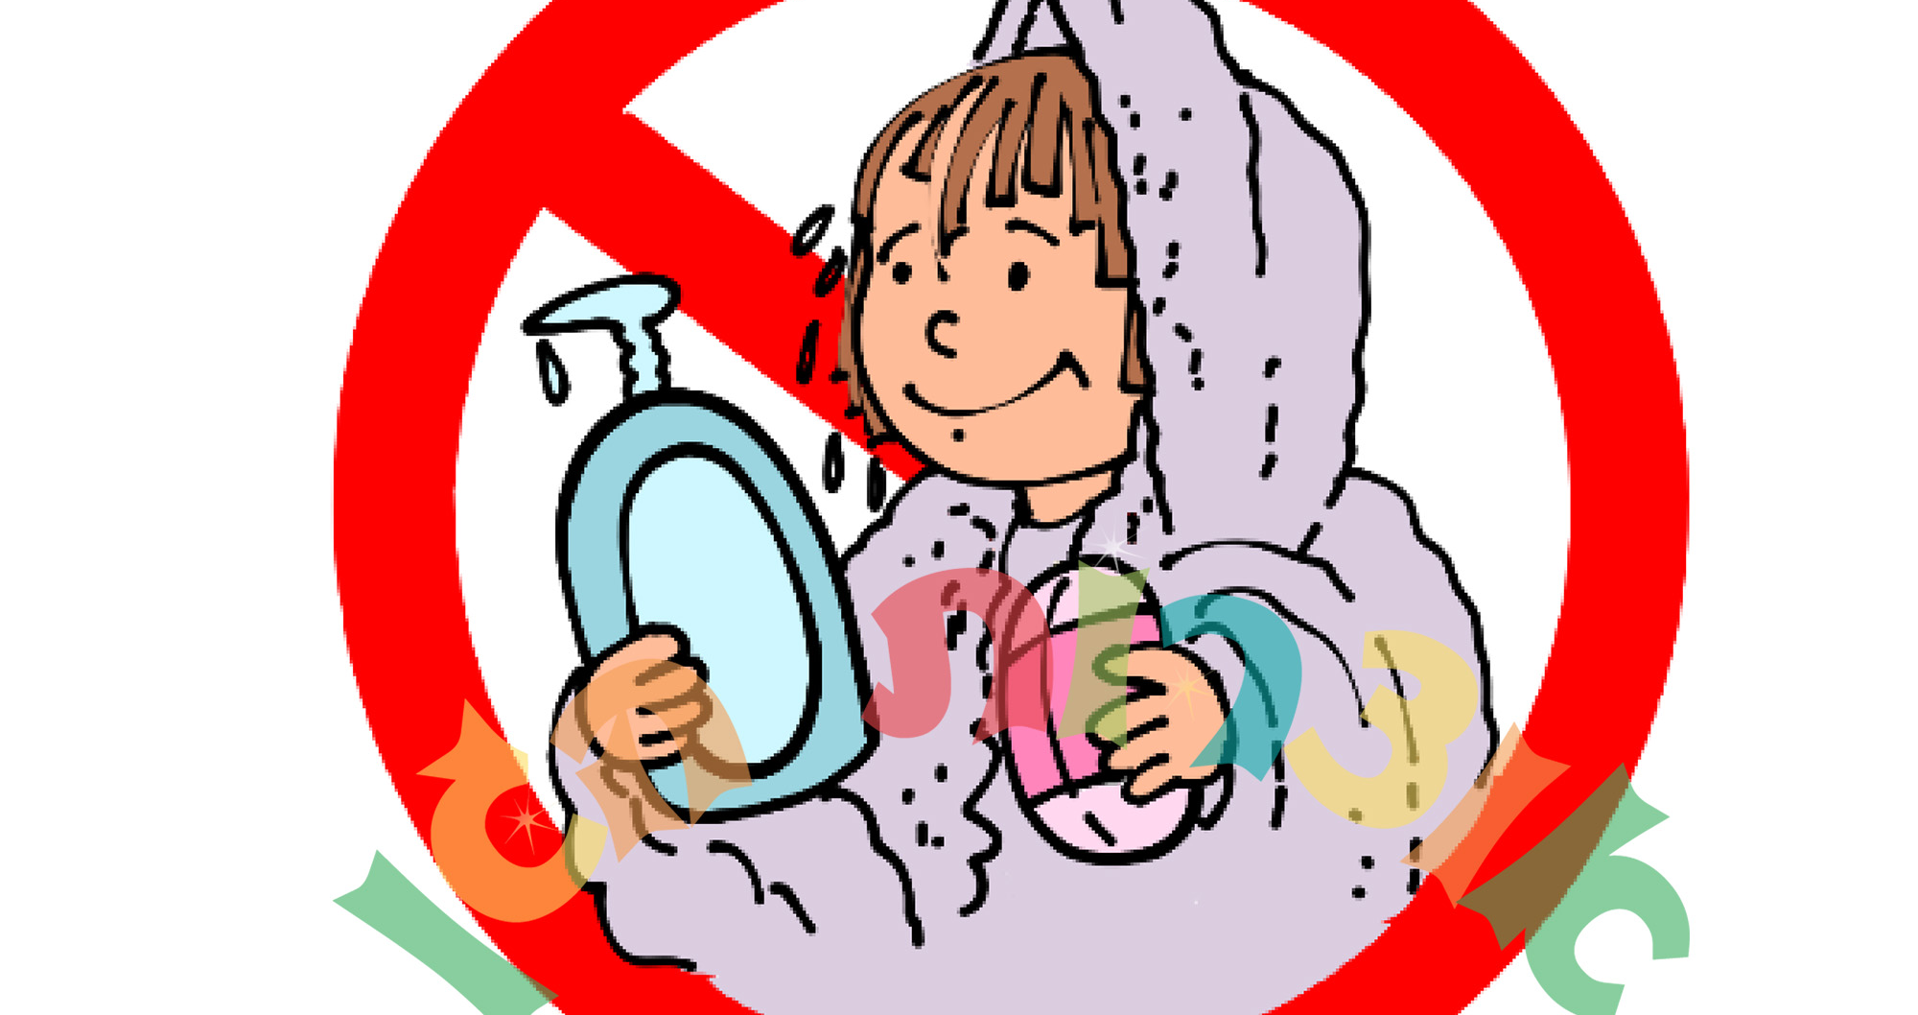
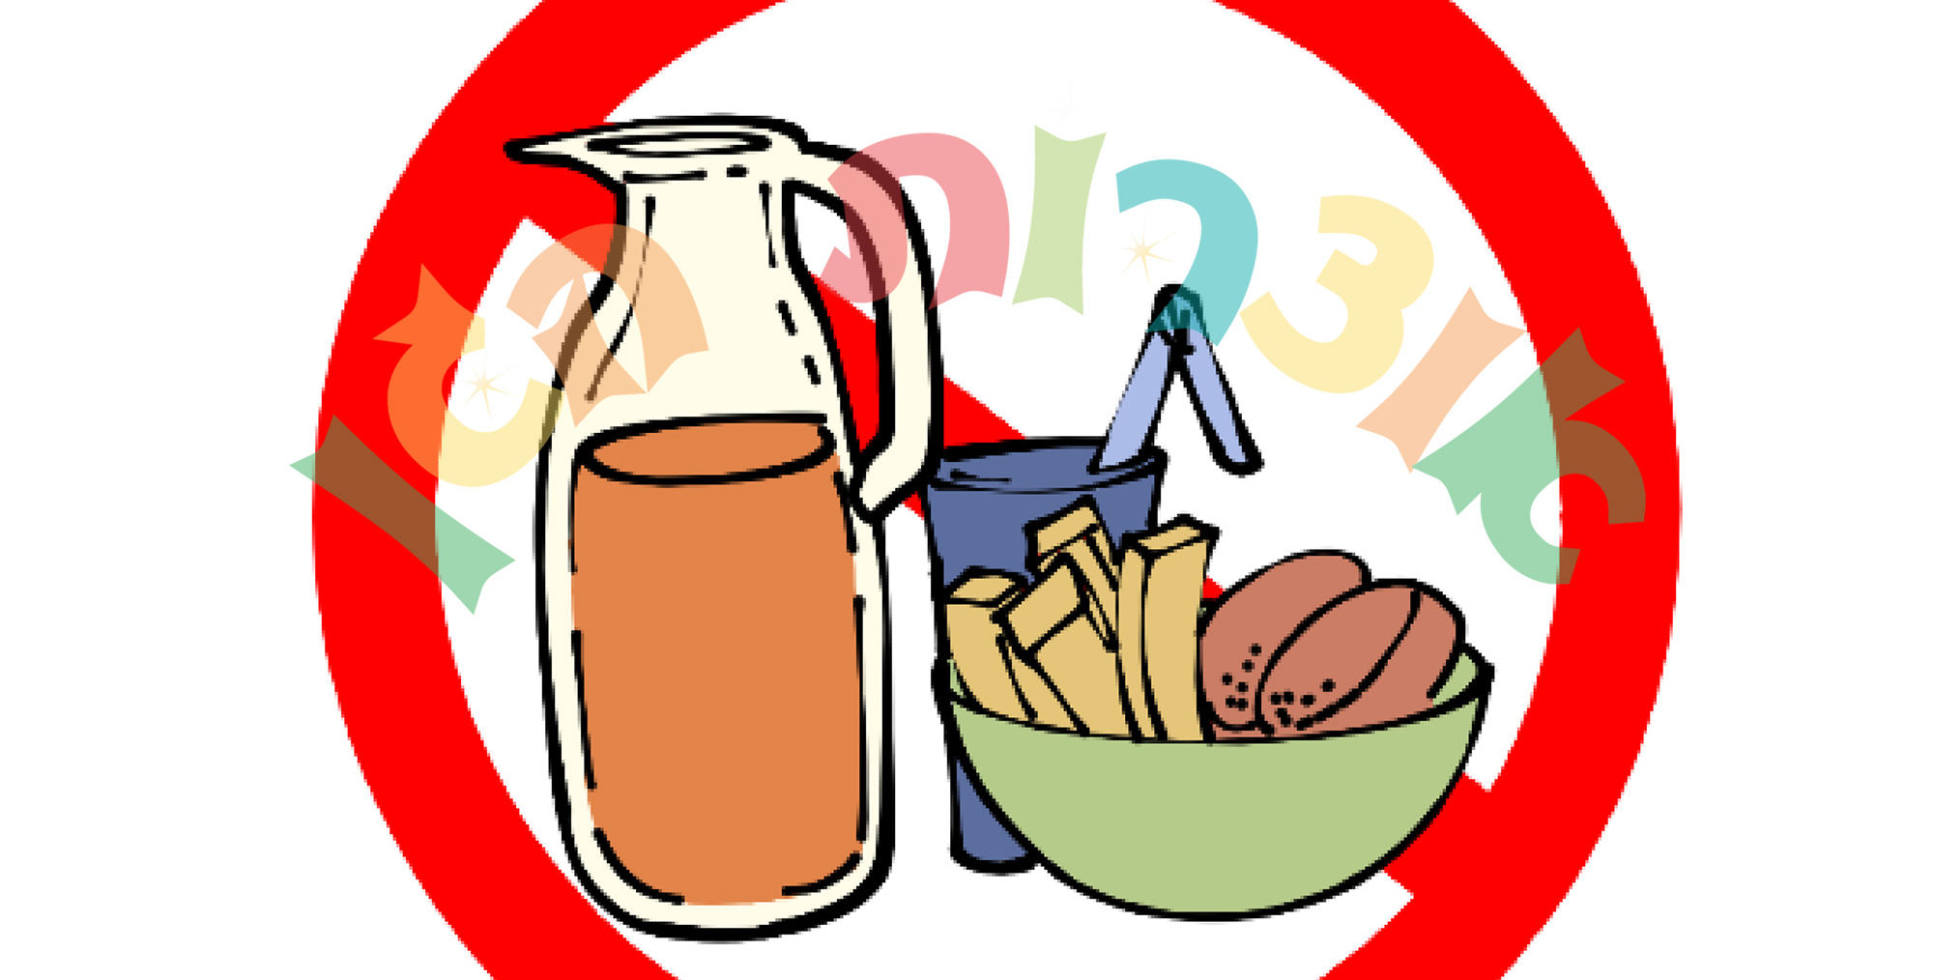
העִנוּי בְיוֹם הַכִפוּרִים כוֹלל חֲמִשה אִסוּרִים: אֲכִילה וּשְׁתִיה, רְחִיצה, סִיכה, נְעִילַת הַסַנְדּל
יוֹם הַכִפוּרִים מַתְחִיל מֵּהעֶרב, שֶׁנֶאֱמר "מֵּעֶרֶב עַד עֶרֶב תִשְׁבְתוּ שַׁבַתְכם"

Slide 10
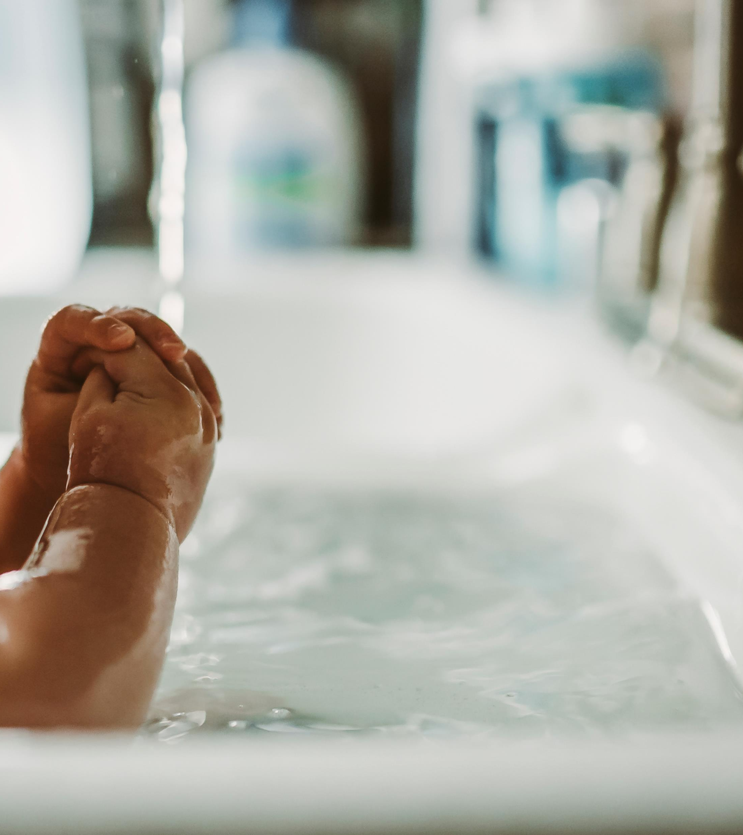
אסוּר לִרְחֹץ בְיוֹם הַכִפוּרִים, אֲפִלּוּ אם רוֹחֲצִים רק אֵּיבר אֶ חד מֵּהַגוּף. בַבֹקר, אוֹ כְשֶׁיוֹצְאִים מֵּהַשֵּרוּתִים בְמֶשֶׁךְ הַיוֹם, נוֹטְלִים את הַידַים רק עד סוֹף קִשְׁרי האֶצְבעוֹת (כְלוֹ מר עד מְקוֹם הַחִבוּר בֵּין האֶצְבעוֹת לְכף הַיד).
. שְׁטִיפה שֶׁמַּטְרתהּ הִיא לְהסִיר לִכְלוּךְ אוֹ רֵּיח רע – מֻתֶרת, מִפני שֶׁאֵּין הִיא לְשׁם תַעֲנוּג.
אסוּר לסוּךְ, כְלוֹמַר לִמְרֹחַ שֶׁמֶן אוֹ דּבר אַחֵּר שֶׁנוֹעד לְהזִין אֶת העוֹר, אֲפִלּוּ עַל מקוֹם קטן בַגוּף.

Slide 11
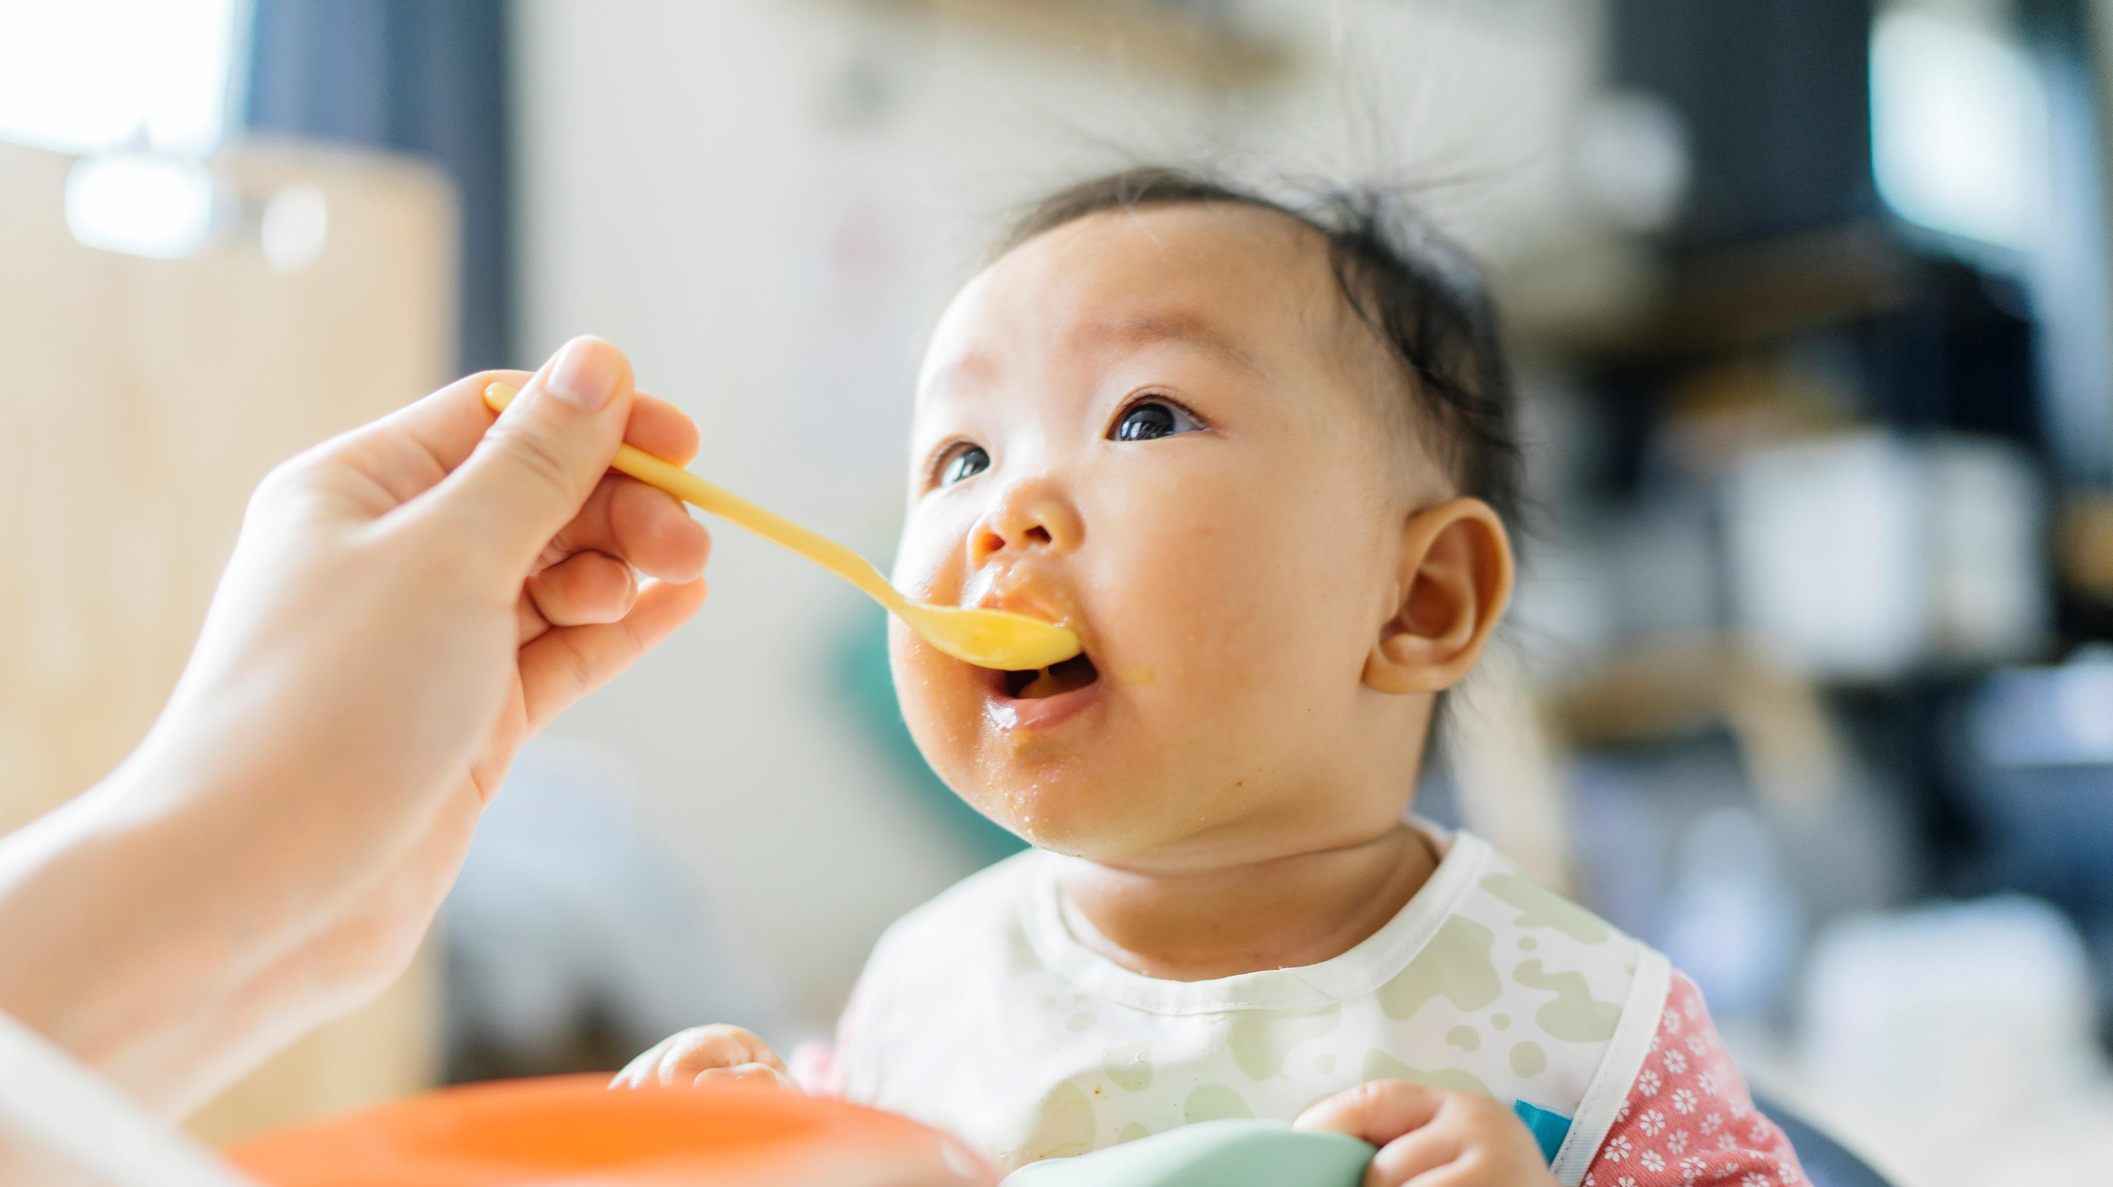
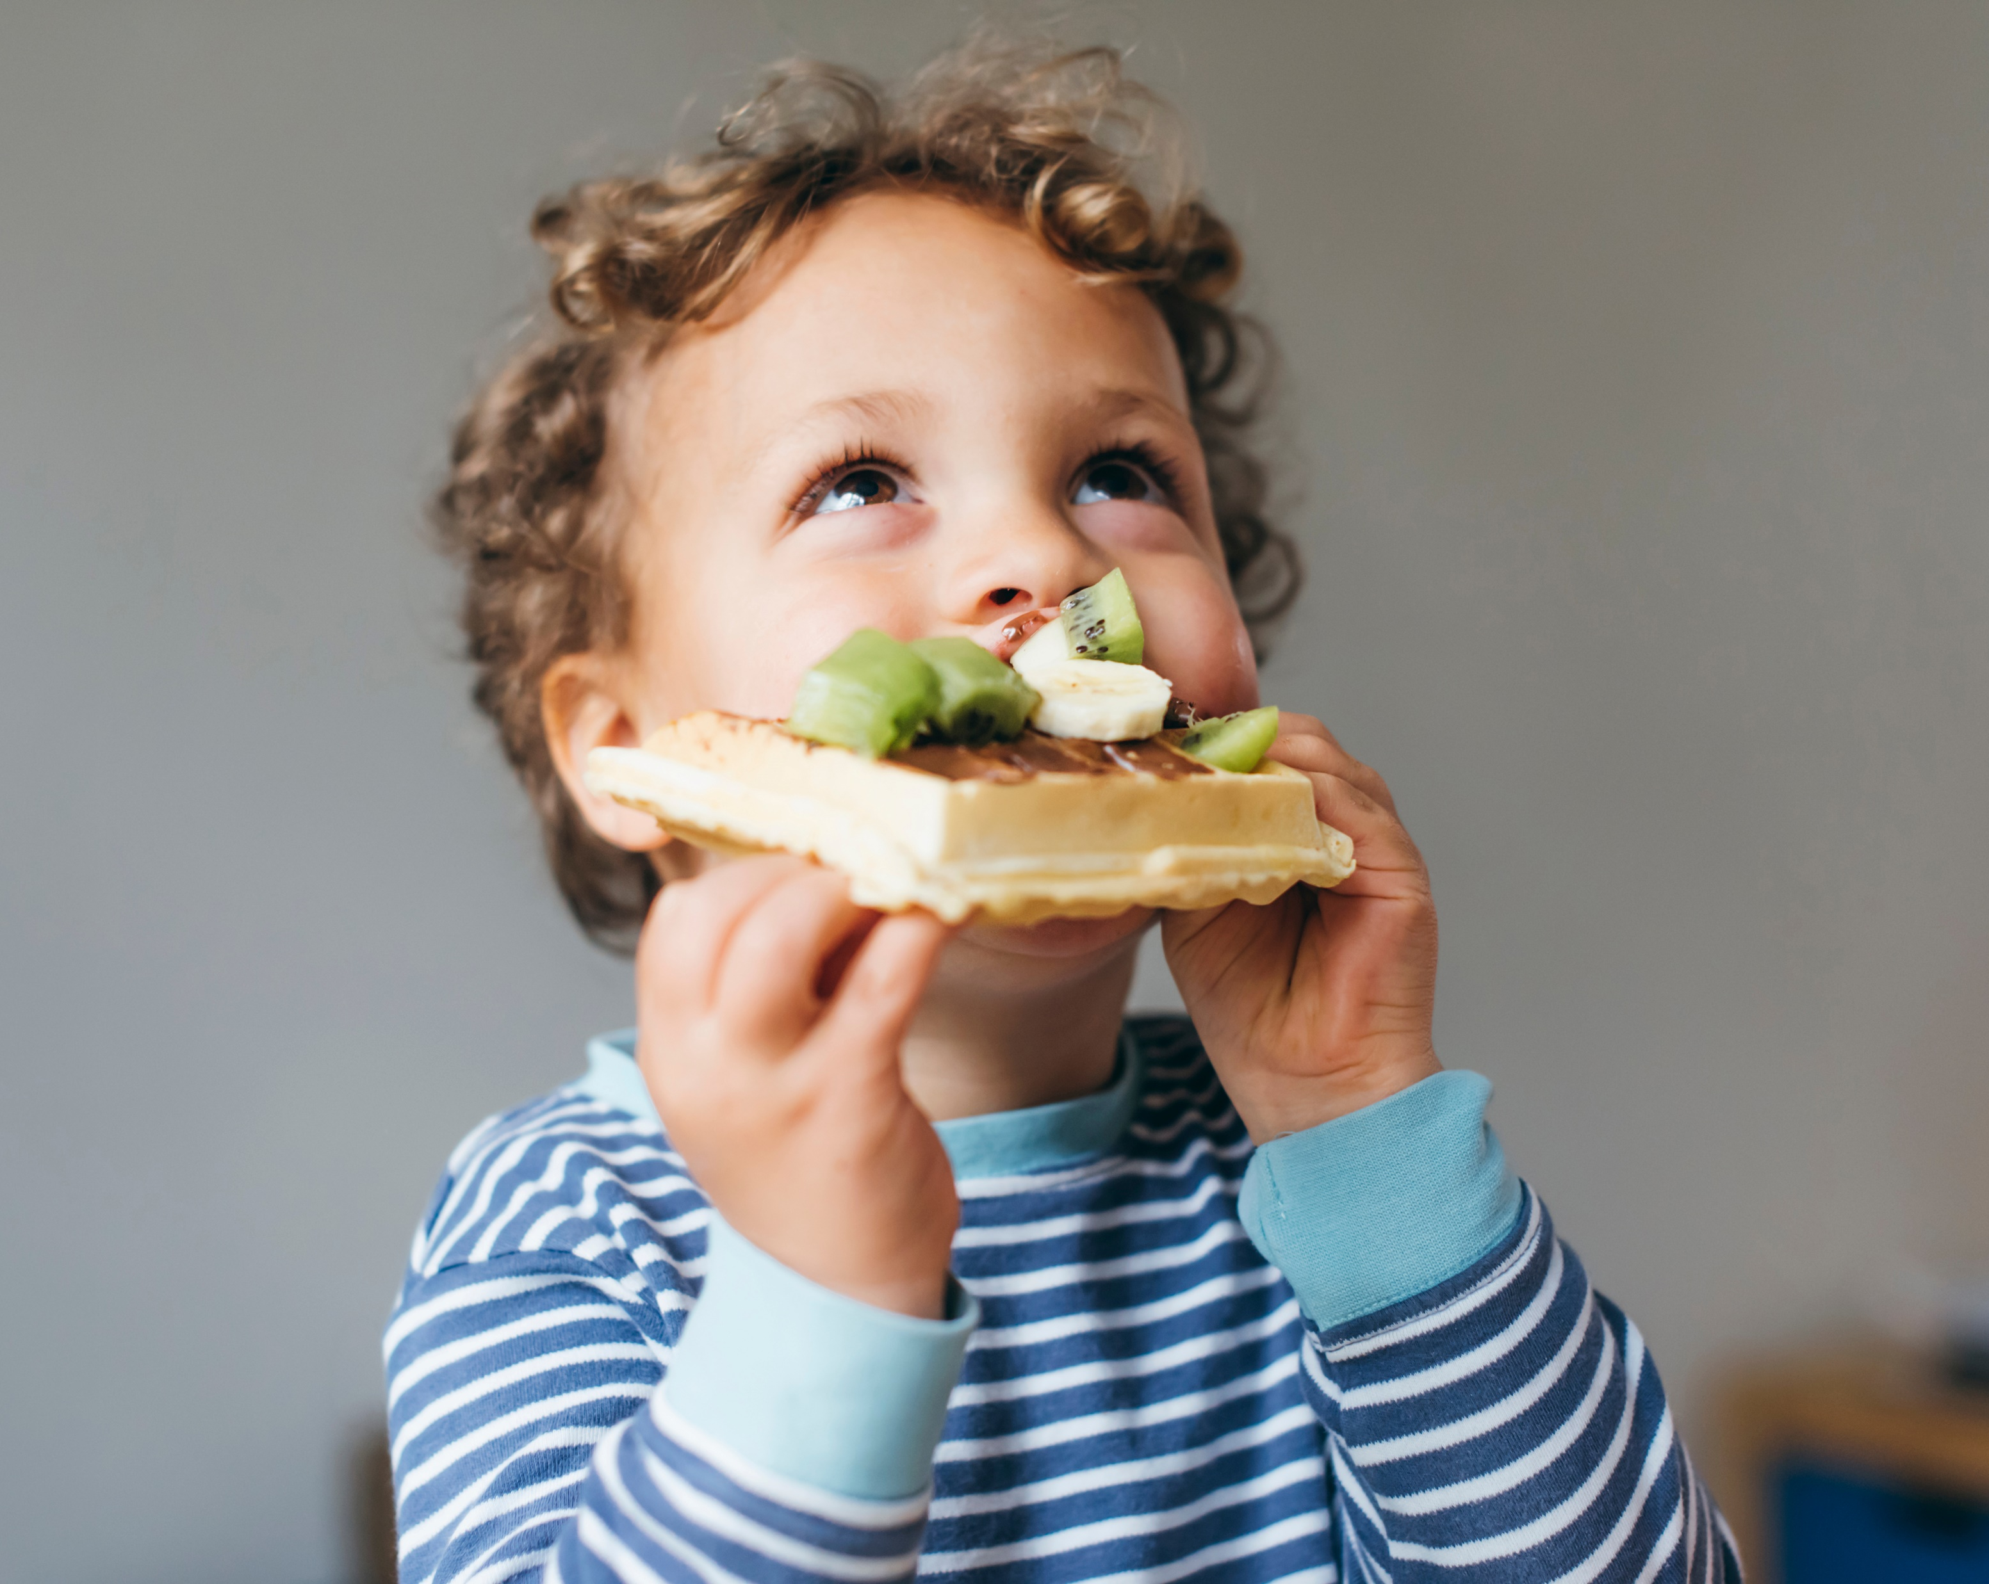
יְלדִים שֶׁלּאֹ מלְאוּ להם תֵּשׁע שׁנִים לאֹ מִתְעַנִם כְלל, וַאֲפִלּוּ אם הם רוֹצִים לְהַחְמִיר על עַצמם, כֵּיון שֶׁגוּפם עֲדַין חַלּשׁ וִיכוֹלִים לבוֹא לִידי סַכנה.
. יְ לדִים שֶׁמּלְאוּ להֶם תֵּשַׁע שׁנִים, מִתְעַנִים "תַעֲנִית שׁעוֹת", כְדֵּי שֶׁיִתְחַנְכוּ לְתַעֲנִית יוֹם הַכִפוּרִים. לְדֻגְמה: יֶלֶד שֶׁרגִיל לֶאֱכֹל בְשׁעה שֶׁבַע בַבֹקֶר יאֹכַל בִשְׁמוֹנֶה בַבֹקֶר, יֶלֶד שֶׁרגִיל לֶאֱכֹל בִשְׁמוֹנֶה יאֹכַל בְתֵּשַׁע. וּלְפִי כוֹחַ הַיֶלֶד עליו לצוּם.

Slide 12
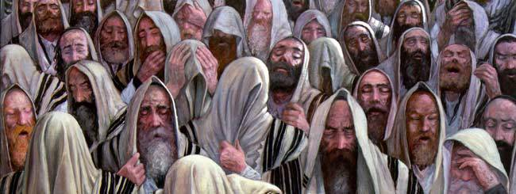
תְפִלּת כל נִדְרי הִיא בַקשׁה לְהַתרת נִדְרי הֶעבר וּבִטוּל כל הַנְדרִים שֶׁנִדּר בְמֶשֶׁךְ הַשנה הַבאה. תְפִלּה זוֹ נֶאֱמֶרת לִפְני תְפִלּוֹת יוֹם הַכִפוּרִים כֵּיון שֶׁמּי שֶׁיֵּשׁ בוֹ עֲווֹן נְדרִים אֵּין תְפִלּתוֹ נִשְׁמַעת.

Slide 13
בְסִיוּם תְפִלּת כל נִדְרי מְברְכִים "שֶׁהֶחֱינוּ" – על שֶׁזכִינוּ לְהַגִיע לְיוֹם הַכִפוּרִים. נשים שכבר ברכו בהדלקת נרות אינן מברכות שוב.

Slide 14
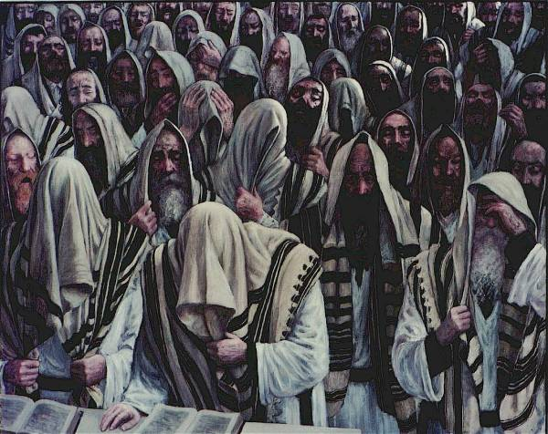
בִקְרִיאַת שְׁמַע אוֹמְרִים " ברוּךְ שֵּׁם כְבוֹד מַלְכוּתוֹ לְעוֹ לם ועֶד" בְקוֹל רם, מִפְנֵּי שֶׁיִשְראֵּל דּוֹמִים בְיוֹם זֶה לַמַּלְאכִים, וְהַמַּלְאכִים אוֹמְרִים מִלִּים אֵּלּוּ בְקוֹל רם. יֵּשׁ מְקוֹמוֹת שֶׁנוֹהֲגִים שֶׁכל הַצִבוּר קוֹרֵּא אֶת קְרִיאַת שְׁמַע יַחַד בְקוֹל רם מִלּה בְמִלּה, וּמִנְהג יפֶה הוּא.

Slide 15
יוֹם הַכִפוּרִים הוּא זְמַן תְשׁובה לַכֹל, לַיחִיד וְלרַבִים, לְפִיכךְ חַיבִים כֻלּם לַעֲשוֹת בוֹ תְשׁוּבה עַל חֲטאֵּיהֶם וּלְהִתְוַדּוֹת. אַף עַל פִי שֶׁהִתְוַדֵּּינוּ בְמִנְחה בְעֶרֶב יוֹם הַכִפוּרִים, לִפְנֵּי הַסְעוּדה הַמַּפְסֶקֶת, אנוּ חוֹזְרִים וּמִתְוַדִּים בְכל אַחַת מִתְפִלּוֹת הַיוֹם: בְעַרְבִית, בְשַׁחֲרִית, בְמוּסף, בְמִנְחה וּבִנְעִילה.
וְכַמּוּבן שֶׁאֵּין הַוִּדּוּי מוֹעִיל כְלל אִם האדם לאֹ מִתְחרֵּט עַל חֲטאיו אוֹ שֶׁאֵּינוֹ מְקַבֵּל עַל עַצְמוֹ שֶׁלּאֹ לשׁוּב עֲלֵּיהֶם

Slide 16
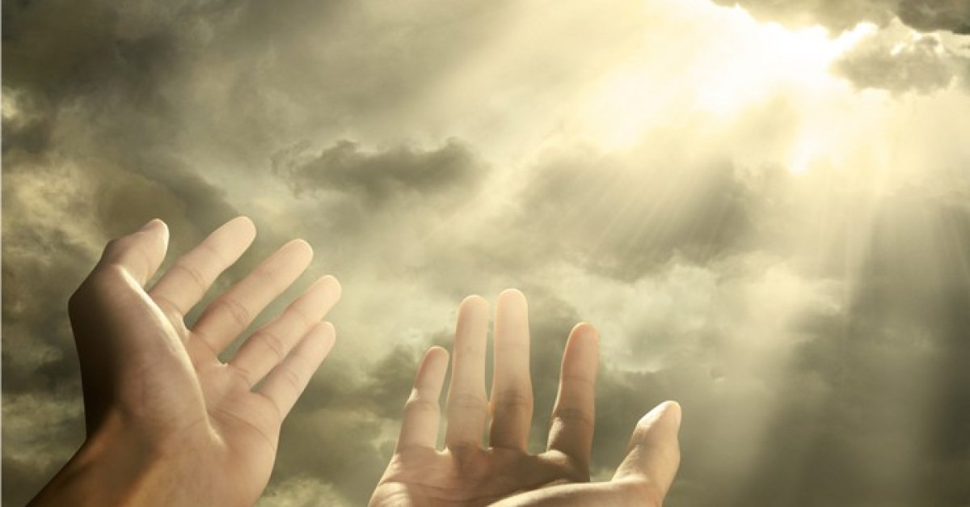
ראוּי לְהִתְאַמֵּּץ מְאוֹד בִתְפִלַּת נְעִילה, מִפְני שֶׁהַכֹל הוֹלֵּךְ אַחַר הַחִתוּם, וְאִם לאֹ עַכְשׁו אֵּימתַי. וְלכן גַם מִי שֶׁהַתַעֲנִית קשׁה לוֹ, צרִיךְ לְהִתְאַמּץ כְכל יְכלְתוֹ לְהִתְפַלֵּּל בְכַוּנה וּלְקַבֵּל עַל עַצְמוֹ לשׁוּב בִתְשׁוּבה, וּלְהִתְחַזֵּק בְלִמּוּד הַתוֹרה וְקִיוּם הַמִּצְווֹת .

Slide 17
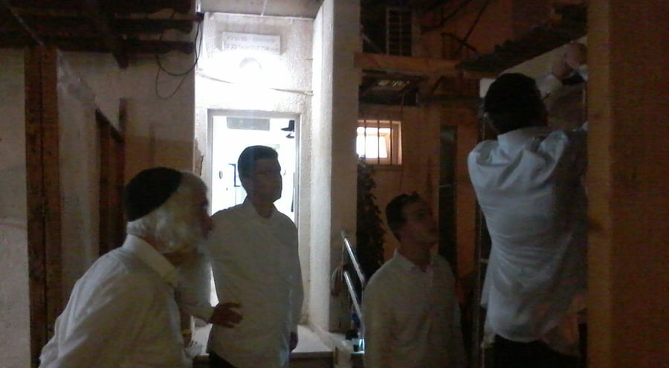
נוֹהֲגִים לְהַתְחִיל לִבְנוֹת את הַסֻכה בְמוֹצאי יוֹם הַכִפוּרִים, כְדי לצֵּאת מִמִּצְוה לְמִצְוה.

